Slide 1





Slide 2


Slide 3


Tìm lời giải cho câu đố sau:
Tôi từ trời xuống
Tôi cho nước uống
Cho ruộng dễ cày
Cho đầy dòng sông
Cho lòng đất mát.
(Tôi là ai?)

Slide 5


YÊU CẦU CẦN ĐẠT:
1
Đọc đúng và rõ ràng bài “Mưa ”, biết ngắt nhịp thơ đúng
2
Trả lời được các câu hỏi của bài. Hiểu được nội dung bài thơ. Rèn viết chữ hoa: O, Ô, Ơ

Slide 6
KHÁM PHÁ

Slide 7




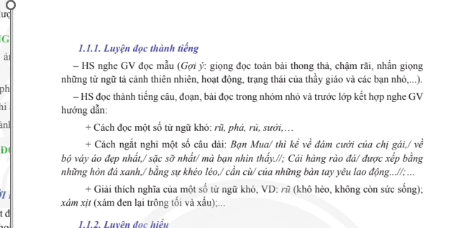

Slide 8




Mắt dõi
Tay dò
Tai nghe

Slide 9

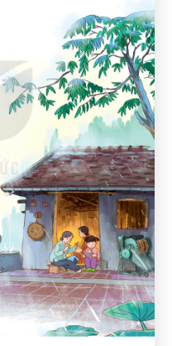
Mây đen lũ lượt
Kéo về chiều nay
Mặt trời lật đật
Chui vào trong mây.
Chớp đông chớp tây
Rồi mưa nặng hạt
Cây lá xoè tay
Hứng làn nước mát.
Gió reo gió hát
Giọng trầm giọng cao
Chớp dồn tiếng sấm
Chạy trong mưa rào.
Bà xỏ kim khâu
Chị ngồi đọc sách
Mẹ làm bánh khoai
Lửa reo tí tách.
Chỉ thương bác ếch
Lặn lội trong mưa
Xem từng cụm lúa
Phất cờ lên chưa.
(Trần Tâm)

Slide 10

1
Mây đen lũ lượt
Kéo về chiều nay
Mặt trời lật đật
Chui vào trong mây.
Chớp đông chớp tây
Rồi mưa nặng hạt
Cây lá xoè tay
Hứng làn nước mát.
Gió reo gió hát
Giọng trầm giọng cao
Chớp dồn tiếng sấm
Chạy trong mưa rào.
Bà xỏ kim khâu
Chị ngồi đọc sách
Mẹ làm bánh khoai
Lửa reo tí tách.
Chỉ thương bác ếch
Lặn lội trong mưa
Xem từng cụm lúa
Phất cờ lên chưa.
4
2
5
(Trần Tâm)
3

Slide 11

Đọc nối tiếp đoạn
1
Mây đen lũ lượt
Kéo về chiều nay
Mặt trời lật đật
Chui vào trong mây.
Chớp đông chớp tây
Rồi mưa nặng hạt
Cây lá xoè tay
Hứng làn nước mát.
Gió reo gió hát
Giọng trầm giọng cao
Chớp dồn tiếng sấm
Chạy trong mưa rào.
Bà xỏ kim khâu
Chị ngồi đọc sách
Mẹ làm bánh khoai
Lửa reo tí tách.
Chỉ thương bác ếch
Lặn lội trong mưa
Xem từng cụm lúa
Phất cờ lên chưa.
4
2
5
(Trần Tâm)
3

Slide 12



lũ lượt
nặng hạt
lật đật
lửa reo

Slide 13
Đọc nối tiếp đoạn
2
Chớp đông chớp tây
Rồi mưa nặng hạt
Cây lá xoè tay
Hứng làn nước mát.

Slide 14
Đọc nối tiếp đoạn
Gió reo gió hát
Giọng trầm giọng cao
Chớp dồn tiếng sấm
Chạy trong mưa rào.
3
(Trần Tâm)

Slide 15
Đọc nối tiếp đoạn
4
Bà xỏ kim khâu
Chị ngồi đọc sách
Mẹ làm bánh khoai
Lửa reo tí tách.

Slide 16
Đọc nối tiếp đoạn
4
Bà xỏ kim khâu
Chị ngồi đọc sách
Mẹ làm bánh khoai
Lửa reo tí tách.

Slide 17
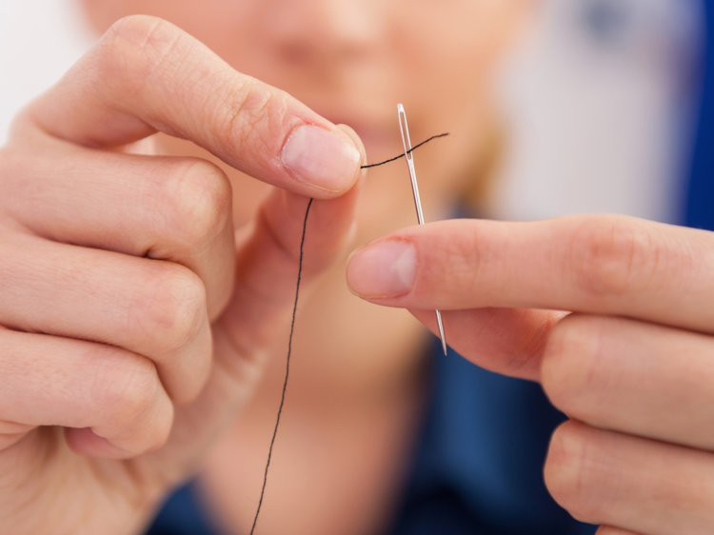

Xỏ kim: xuyên sợi chỉ qua lỗ kim

Slide 18
Đọc nối tiếp đoạn
Chỉ thương bác ếch
Lặn lội trong mưa
Xem từng cụm lúa
Phất cờ lên chưa.
5

Slide 19
Đọc nối tiếp đoạn
Chỉ thương bác ếch
Lặn lội trong mưa
Xem từng cụm lúa
Phất cờ lên chưa.
5

Slide 20
Đọc nối tiếp đoạn
Chỉ thương bác ếch
Lặn lội trong mưa
Xem từng cụm lúa
Phất cờ lên chưa.
5
Lặn lội: làm việc vất vả

Slide 21




Tiêu chí nhận xét

Slide 22
Đọc toàn bài
1
Mây đen lũ lượt
Kéo về chiều nay
Mặt trời lật đật
Chui vào trong mây.
Chớp đông chớp tây
Rồi mưa nặng hạt
Cây lá xoè tay
Hứng làn nước mát.
Gió reo gió hát
Giọng trầm giọng cao
Chớp dồn tiếng sấm
Chạy trong mưa rào.
Bà xỏ kim khâu
Chị ngồi đọc sách
Mẹ làm bánh khoai
Lửa reo tí tách.
Chỉ thương bác ếch
Lặn lội trong mưa
Xem từng cụm lúa
Phất cờ lên chưa.
4
2
5
(Trần Tâm)
3

Slide 23


Tiêu chí đánh giá

Slide 24
Đọc toàn bài
1
Mây đen lũ lượt
Kéo về chiều nay
Mặt trời lật đật
Chui vào trong mây.
Chớp đông chớp tây
Rồi mưa nặng hạt
Cây lá xoè tay
Hứng làn nước mát.
Gió reo gió hát
Giọng trầm giọng cao
Chớp dồn tiếng sấm
Chạy trong mưa rào.
Bà xỏ kim khâu
Chị ngồi đọc sách
Mẹ làm bánh khoai
Lửa reo tí tách.
Chỉ thương bác ếch
Lặn lội trong mưa
Xem từng cụm lúa
Phất cờ lên chưa.
4
2
5
(Trần Tâm)
3

Slide 25








02
Tìm hiểu bài

Slide 26
?
1. Tìm từ ngữ, chi tiết tả cảnh vật trên bầu trời trước lúc mưa.
Mây đen lũ lượt kéo về, mặt trời chui vào trong mây.

Slide 27

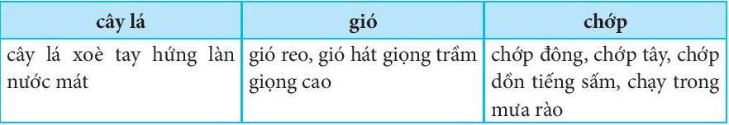
2. Dựa vào khổ thơ 2 và 3, em hãy tả lại từng sự vật trong mưa.
?

Slide 28
?
3. Buổi chiều mưa, mọi người trong gia đình làm gì?
Mây đen lũ lượt kéo về, mặt trời chui vào trong mây. Cả nhà ngồi bên bếp lửa, bà xâu kim, chị ngồi đọc sách, mẹ làm bánh khoai. Khung cảnh gia đình thật ấm áp, mặc dù bên ngoài trời mưa gió.

Slide 29
?
4. Em thích khổ thơ nào nhất bài? Vì sao?

Slide 30




NỘI DUNG
Bài thơ tả cảnh trời mưa và khung cảnh sinh hoạt ấm cúng của gia đình trong cơn mưa, thể hiện tình yêu thiên nhiên, yêu cuộc sống gia đình của tác giả.
Notes:
Hương Thảo – Zalo 0972115126

Slide 31



Slide 32
Học thuộc 4 khổ thơ đầu

Slide 33
Đọc thuộc lòng
Gió reo gió hát
Giọng trầm giọng cao
Chớp dồn tiếng sấm
Chạy trong mưa rào.
Bà xỏ kim khâu
Chị ngồi đọc sách
Mẹ làm bánh khoai
Lửa reo tí tách.
.
1
3
Mây đen lũ lượt
Kéo về chiều nay
Mặt trời lật đật
Chui vào trong mây.
Chớp đông chớp tây
Rồi mưa nặng hạt
Cây lá xoè tay
Hứng làn nước mát.
2
4

Slide 34
Đọc thuộc lòng
Gió reo
Giọng trầm giọng cao
Chớp dồn
Chạy trong mưa rào.
Bà xỏ
Chị ngồi đọc sách
Mẹ làm
Lửa reo tí tách.
1
3
Mây đen
Kéo về chiều nay
Mặt trời
Chui vào trong mây.
Chớp đông
Rồi mưa nặng hạt
Cây lá
Hứng làn nước mát.
2
4

Slide 35
Đọc thuộc lòng
Gió reo
giọng cao
Chớp dồn
mưa rào.
Bà xỏ
đọc sách
Mẹ làm
tí tách.
1
3
Mây đen
chiều nay
Mặt trời
trong mây.
Chớp đông
nặng hạt
Cây lá
nước mát.
2
4

Slide 36










Bài 1: Gió sông Hương
Notes:
Hương Thảo –Zalo 0972115126

Slide 37
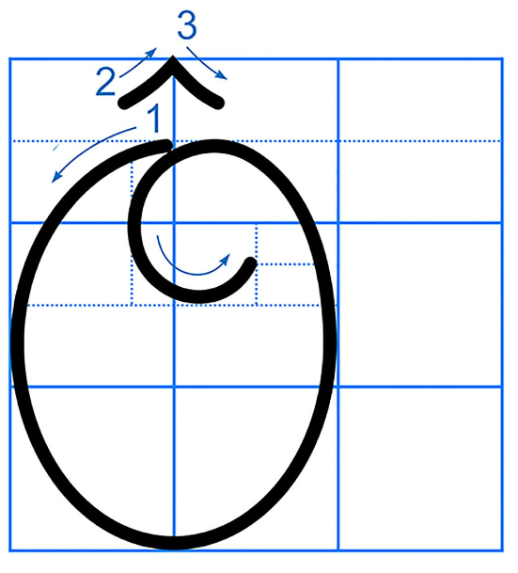



Chữ hoa O, Ô, Ở cao mấy li, rộng mấy li?
2 ô ly
rưỡi

Slide 38


Quan sát video viết chữ hoa O

Slide 39
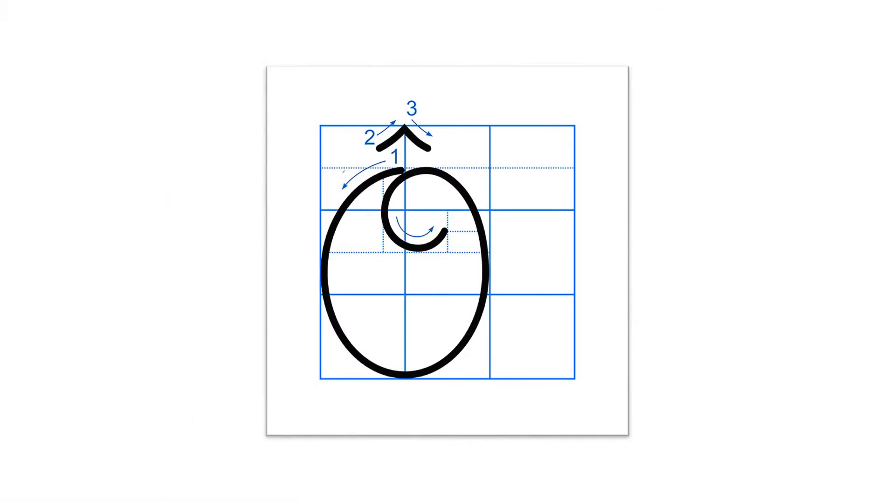
Quan sát video viết chữ hoa Ô

Slide 40
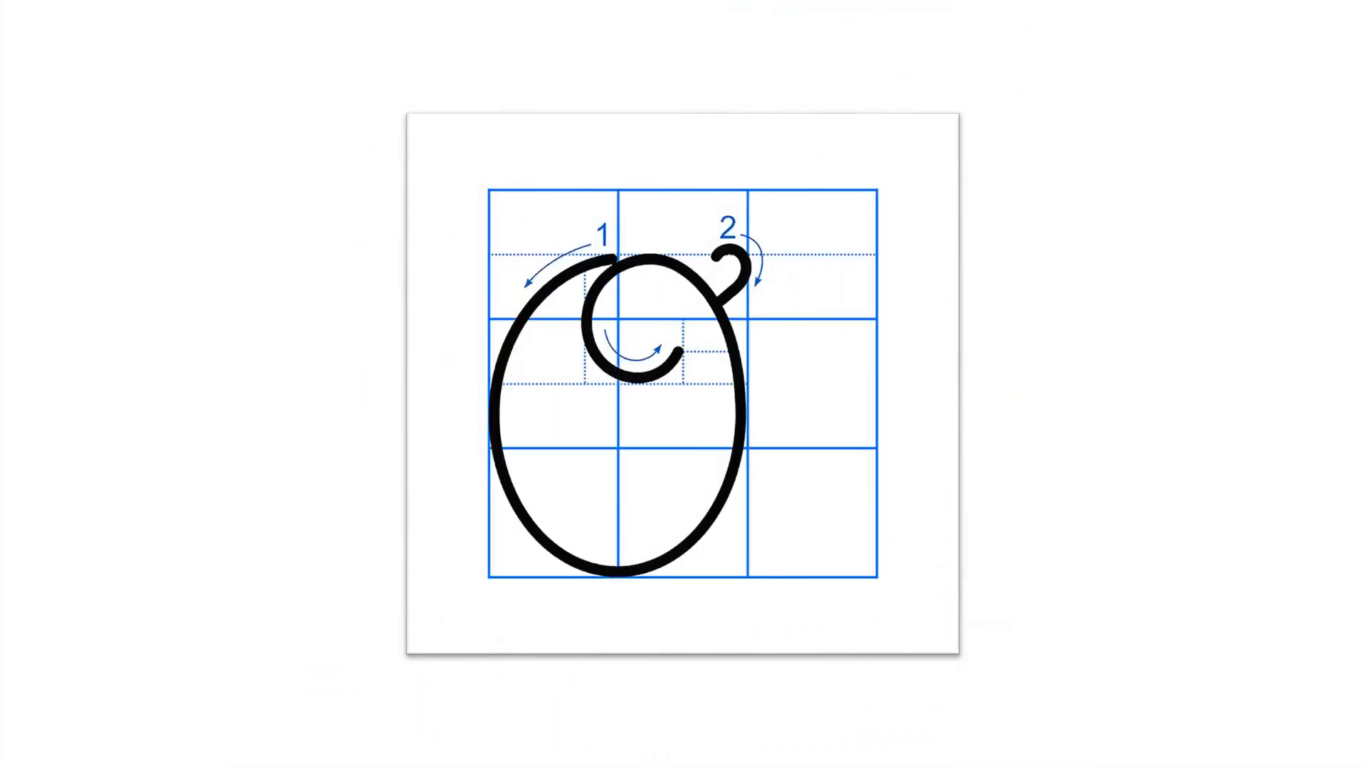
Quan sát video viết chữ hoa Ơ

Slide 41


Viết vào VỞ

Slide 42


Luyện viết
từ ứng dụng

Slide 43

Cùng đọc từ ứng dụng
Sông Ông Đốc

Slide 44
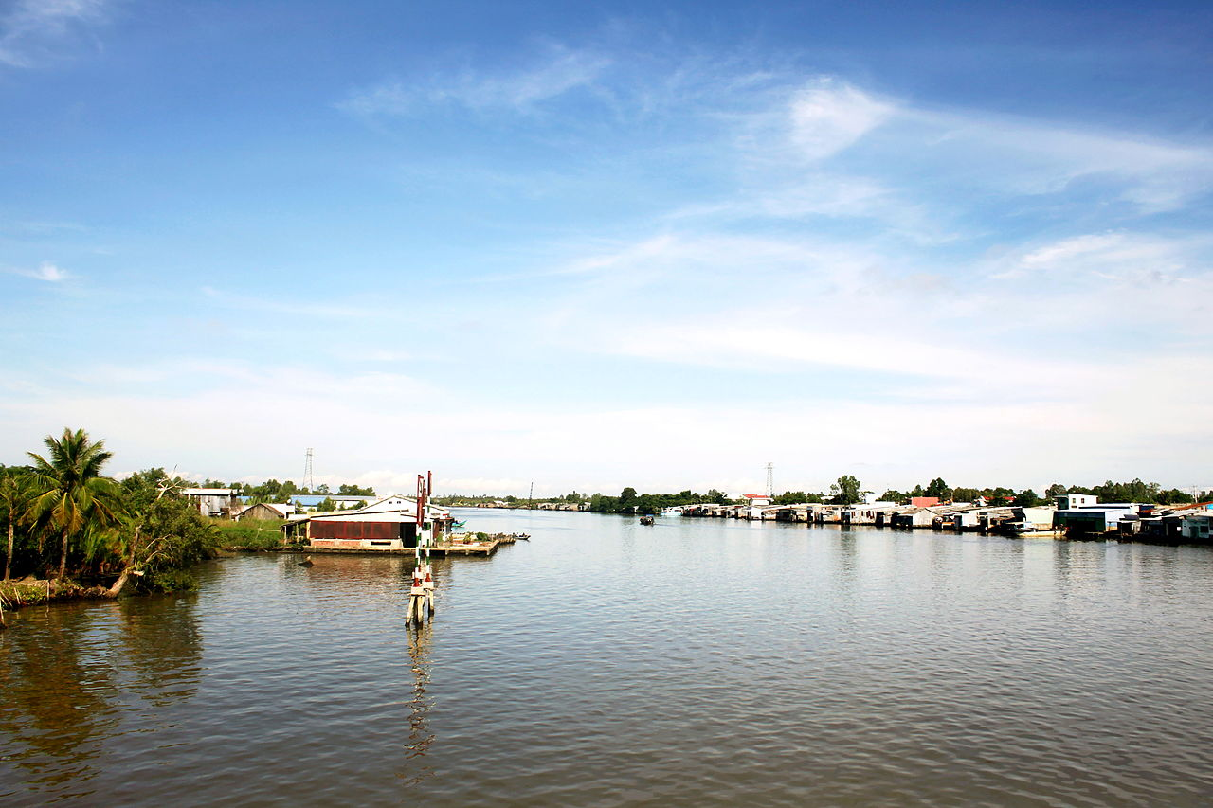

Sông Ông Đốc thuộc tỉnh Cà Mau. Đây là nơi chứng kiến những sự kiện lịch sử của vùng đất Cà Mau từ thời kì đầu khai phá đến hai cuộc kháng chiến chống thực dân Pháp và chống đế quốc Mỹ của nhân dân ta.

Slide 45

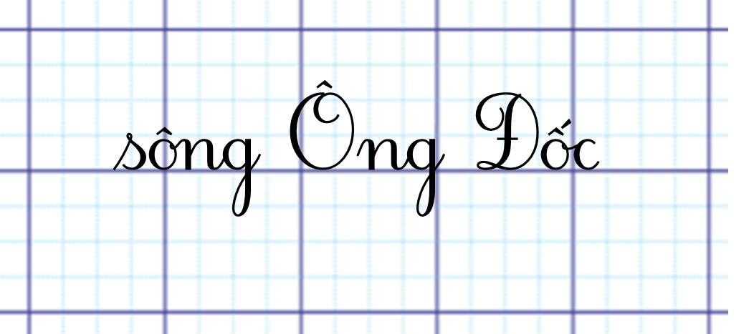


Từ ứng dụng có mấy tiếng ?
Từ ứng dụng có 3 tiếng.
Những chữ cái nào cần viết hoa ?
Những chữ cái: Ô, Đ cần viết hoa.

Slide 46

Viết vào Vở tập viết

Slide 47

Luyện viết
câu ứng dụng

Slide 48




Câu ứng dụng
Viết vào
Vở tập viết
Ơn trời mưa nắng phải thì
Nơi thì bừa cạn, nơi thì cày sâu.
(Ca dao)
Câu ca dao thể hiện niềm vui của người nông dân về thời tiết thuận hòa đã giúp cho công việc nhà nông trở nên thuận lợi.

Slide 49

VẬN DỤNG - TRẢI NGHIỆM
Học thuộc lòng 4 khổ thơ đầu
Thực hiện các phần viết ở nhà trong vở Tập viết.
Chuẩn bị bài học sau

Slide 50
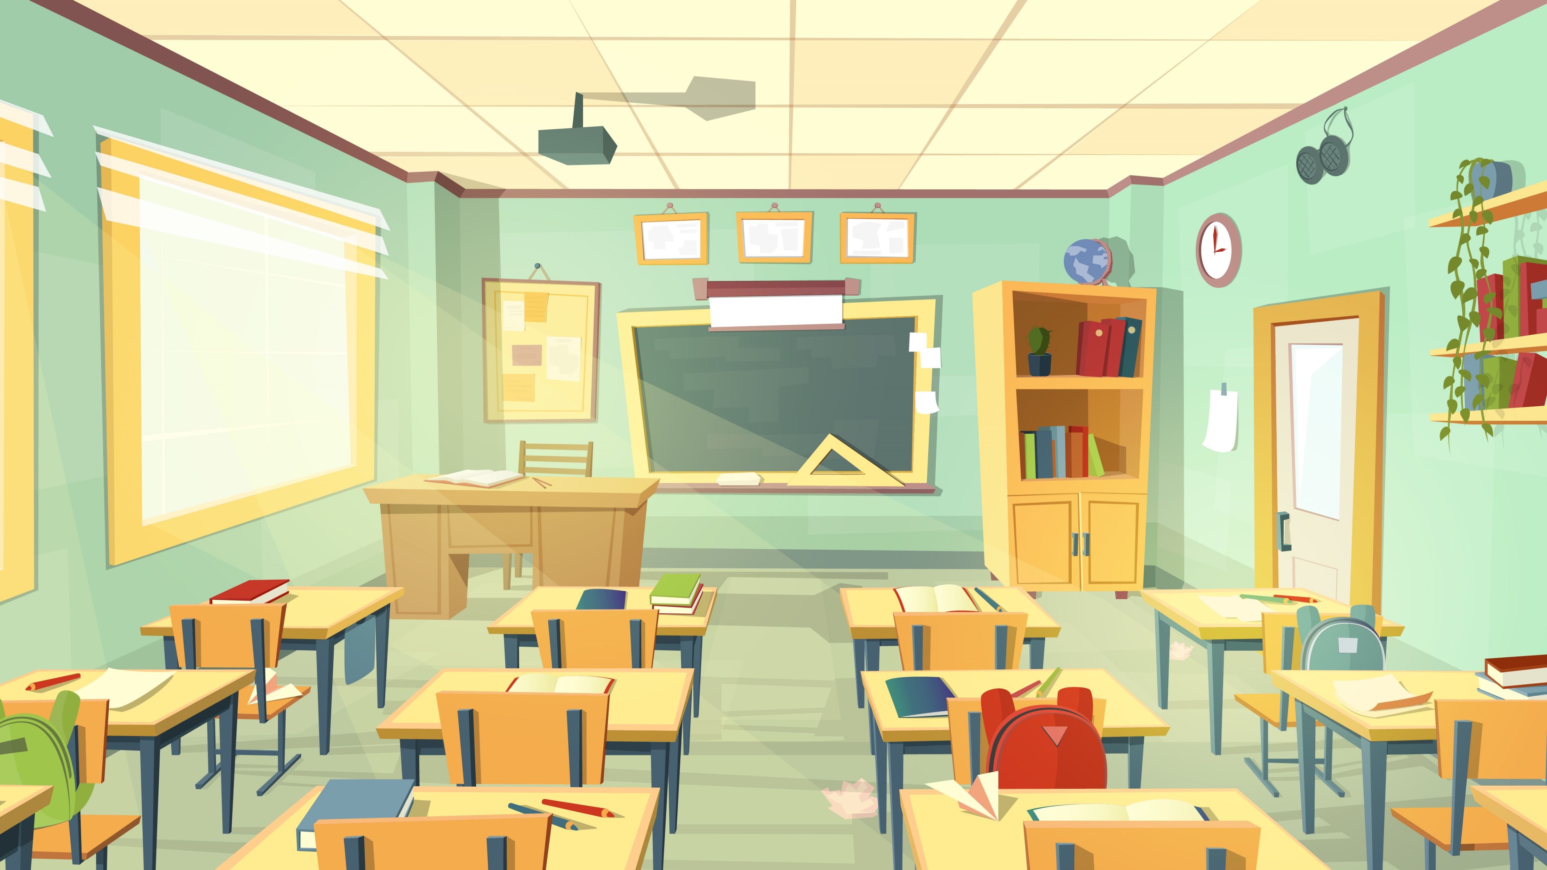
TẠM BIỆT
HẸN GẶP LẠI
Notes:
Hương Thảo – Zalo 0972115126

